Slide 1
微导购平台化技术评审

Slide 2
项目架构及部署
安全设计方案
技术栈

Slide 3
业务架构
架
构
前台应用
私域
企业微信
公众号
POS
官网
社群小程序
其他应用
智慧导购平台（多租户）
品牌
特性层
安踏
斐乐
可隆
迪桑特
982
其他
通用平台层
任务及营销管理
导购成长
导购资源
基础设置
任务管理
营销管理
导购等级
导购商城
优惠券管理
存量会员分配
绑定关系
欢迎语设置
标签设置
导购积分
导购竞赛
统一接口层
第三方集成标准化
标准化SPI
客户中心
导购中心
任务中心
内容中心
支撑中心
好友管理
导购积分
任务配置
素材中心
租户管理
绑定关系
导购商城
任务分配管理
教培内容
用户管理
入离职分配
导购等级
任务类型管理
角色管理
数据层
顾客数据平台
全域OneId/触达回流/二方数据/三方数据(公域标签)

Slide 4





应用架构
企微小程序
浏览器
外部服务
表现层
HTTP/JSON
HTTP/JSON
HTTP/JSON
导购接口网关
管理后台网关
API 网关
网关层
审计日志
签名
限流
鉴权
应用层
982 BFF
MAIA BFF
安踏 BFF
斐乐 BFF
户外 BFF
管理后台
导购中心
内容中心
客户中心
服务层
集成中心
任务中心
支撑中心
Spring Cloud 微服务体系
数据层
导购库
内容库
客户库
支撑库
任务库
后台库

Slide 5
系统架构
访问层
FILA导购
安踏导购
迪桑特导购
可隆导购
MAIA导购
982导购
导购后台
网关层
guide-gateway
open-gateway
admin-gateway
品
牌
差
异
应用层
FILA BFF
安踏 BFF
迪桑特 BFF
可隆 BFF
MAIA BFF
982 BFF
管理后台
服
务
层
客户(customer)
任务(task)
总体架构
集成(gwout)
企微
客户
标签
任务
跟踪
内部
外部
分层架构
企微好友
分配客户
企微标签
生日关怀
完成率
官网商城
企微
系统分层
组织部门
企微好友
内部标签
积分邀约
任务分级
CRM
短信
DDD分层
欢迎语
绑定客户
客户标签
权益关怀
逾期率
POS
华为云
通
用
平
台
能
力
新品邀约
报表
MDM
工程目录
企微群
人群圈选
人群圈选
微信
标准规范
支撑(support)
内容(content)
导购(guide)
架构规范
规则
基础
租户应用
素材
教培
导购
资产
升级规则
字典
租户管理
共享素材
帮助中心
导购管理
导购积分
领域规范
绑定规则
通用配置
应用管理
私聊素材
导购教程
导购人群
异业券
开发规范
分配规则
组织员工
企微管理
爆款素材
反馈列表
登录
权益卡
多租户
联系规则
租户隔离
朋友圈素材
导购工单
注册
导购券
租户切换
租户标识
基础能力
消息发送
账号权限
审计日志
组织员工
结算
埋点
租户隔离

Slide 6
开发规范-工程结构
Api
接
口
层
Dto
Api
Api
Enum
Assembler
App Service
应
用
层
Job
Consumer
Strategy
Impl
Context
Handler
Converter
Aggregate
Domain Service
领
域
层
Entity
Value Object
领
域
层
Repository
Common
Other
Other
基
础
层
Persistence
Repository Impl
Cache

Slide 7



数据架构图
应
用
导购系统
采用阿里云RDS(Mysql8)作为关系型数据库保存业务数据
数据库备份&还原策略采用阿里云默认策略
读写
读写
缓
存
读写
导购
内容
客户
支撑
任务
后台
E
S
数
据
库
导购
内容
客户
支撑
任务
后台
抽数 T+1或 准实时
数
仓
数仓

Slide 8
集成架构图
阿里AI
钉钉
GIO
极速退款
埋点上报
导购、素材
统一认证
用户中心
官网平台
导购平台
商品、用户、线索
会员、券、标签
CRM会员中台
MDM主数据
组织、员工、门店、区域
BI
库存
POS
销售数据
全渠道
全渠道
内容中心
导购素材
消息
问券
事件、客户、群
极速退换货
企微
NPS
客服系统

Slide 9
集成架构关系表
序号 | 接口名称 | 接口地址 | 发送方 | 接收方
1 | 可用积分查询接口 | /api/integral/gw/usables | 导购 | CRM
2 | 根据天数查询即将过期积分 | /api/integral/will/expire/days | 导购 | CRM
3 | 应用标签 | /api/app-tag-rels | 导购 | CRM
4 | 会员标签查询 | /api/member-tags/gw | 导购 | CRM
5 | 会员信息查询 | /api/members/guide/unionId | 导购 | CRM
6 | 微导购会员批量ID查询 | /api/members/list | 导购 | CRM
7 | 会员订单查询 | /api/simple-order/member | 导购 | CRM
8 | 会员消费数据统计查询 | /api/simple-orders/member/history/count | 导购 | CRM
9 | 会员优惠券查询 | /api/coupons/member | 导购 | CRM
10 | 导购订单查询 | /api/simple-orders/guide/code | 导购 | CRM
11 | 更新会员阅读隐私时间 | /api/member-cards/privacy/time | 导购 | CRM
12 | 渠道优惠券项目列表 | /api/coupon-items/channel/list | 导购 | CRM
13 | 优惠券领取 | /api/coupons/coupon/receive | 导购 | CRM
14 | 会员当天消费数据 | /api/simple-orders/member/day/count | 导购 | CRM
15 | 批量更新会员导购 | /api/member-brands/batch/guides | 导购 | CRM

Slide 10
集成架构关系表
序号 | 接口名称 | 接口地址 | 发送方 | 接收方
16 | unionid批量查会员信息 | /api/members/unionid/list | 导购 | CRM
17 | 微导购查询会员数据 | /api/members/page | 导购 | CRM
18 | 查询OneId | /api/one-id/wechat | 导购 | CRM
19 | 查询会员优惠券数量 | /api/coupons/member/count | 导购 | CRM
20 | 人群明细 | /api/node/datas | 导购 | CRM
21 | 是否关注公众号 | /api/wx/hasFollow | 导购 | CRM
22 | 创建二维码链接 | /api/wx/qrcode | 导购 | CRM
23 | 人员组织架构信息 | /mdm/sync-org | MDM | 导购
24 | 员工信息 | /mdm/sync-staff | MDM | 导购
25 | 行政区域 | /mdm/sync-region | MDM | 导购
26 | 短链接转长链接查询 | /v1/bord-guides/{id} | 官网 | 导购
27 | 官网客户换绑 | /v1/customer-guide-binds/change | 官网 | 导购
28 | 官网浏览上报埋点 | /v1/member-bord-browses | 官网 | 导购
29 | 添加导购分享记录 | /v1/guide-bord-shares | 官网 | 导购
30 | 根据导购ID查导购信息 | /v1/guide-user/{id} | 官网 | 导购

Slide 11
集成架构关系表
序号 | 接口名称 | 接口地址 | 发送方 | 接收方
31 | 根据条件查询导购列表 | /v1/guide-user/select | 官网 | 导购
32 | 根据条件查询单个导购 | /v1/guide-user/find-one | 官网 | 导购
33 | 官网单个客户查询 | /user/v1/users/service/single/wechat-user-data | 导购 | 官网
34 | 官网批量客户查询 | /user/v1/users/service/batch/wechat-user-data | 导购 | 官网
35 | 官网订单单个查询 | /order/v1/orders/service/single | 导购 | 官网
36 | 官网订单批量查询 | /order/v1/orders/service/batch | 导购 | 官网
37 | 官网订单商品信息表列表 | /order/v1/order-items/service | 导购 | 官网
38 | 官网购物车商品列表 | /order/v1/carts/service | 导购 | 官网
39 | 官网商品列表搜索 | /goods/v1/search | 导购 | 官网
40 | 官网单个商品查询 | /goods/v1/goods/single | 导购 | 官网
41 | 官网获取店铺列表 | /support/v1/shops | 导购 | 官网
42 | 官网通过sku获取商品信息 | /goods/v1/skus/goodsinfo | 导购 | 官网
43 | 官网页面列表 | /support/v1/pages/page-list | 导购 | 官网
44 | 官网获取太阳码 | /support/v1/get-sun-qrcode | 导购 | 官网

Slide 12
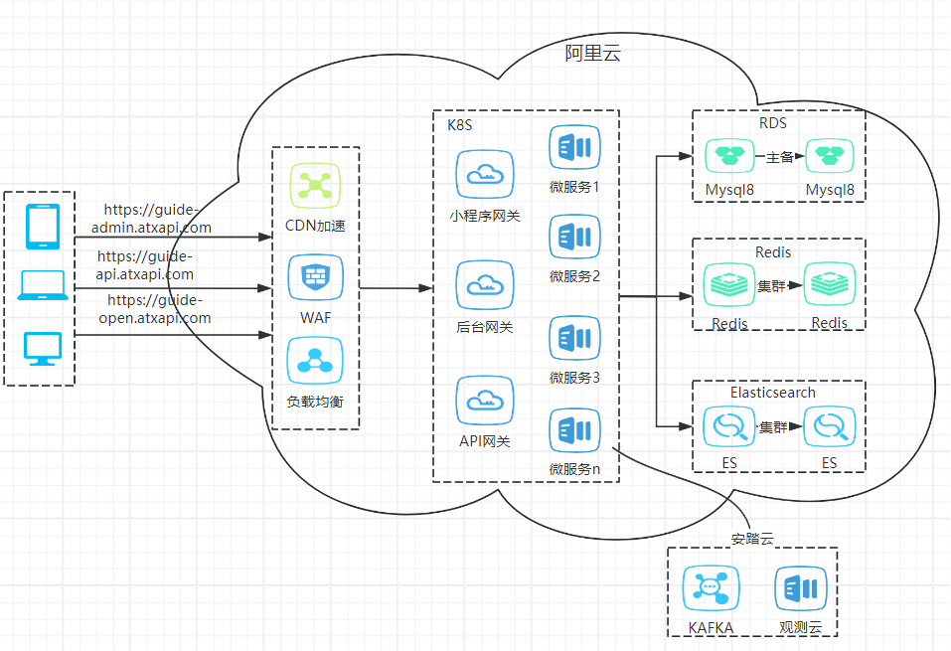
部署架构图

Slide 13
数据层明细
中间件 | 用途
OceanBase | 关系型数据库
Redis | 数据缓存
Elasticsearch | 1.客户宽表（集成企微、CRM、官网三个平台数据） 2.导购行为埋点 3.后台操作日志
Kafka | 1.CRM 会员中台人群包推送 2.会员订单事件

Slide 14
运维部署清单
服务 | 服务名 | 仓库地址
内容中心 | content | https://gitlab.anta.cn/micro-guide/service/content
客户中心 | customer | https://gitlab.anta.cn/micro-guide/service/customer
导购中心 | guide | https://gitlab.anta.cn/micro-guide/service/guide
对外集成中心 | gwout | https://gitlab.anta.cn/micro-guide/service/gwout
支撑中心 | support | https://gitlab.anta.cn/micro-guide/service/support
导购任务中心 | task | https://gitlab.anta.cn/micro-guide/service/task
导购小程序网关 | guide-gateway | https://gitlab.anta.cn/micro-guide/gateway/guide-gateway
管理后台网关 | admin-gateway | https://gitlab.anta.cn/micro-guide/gateway/admin-gateway
开放接口网关 | open-gateway | https://gitlab.anta.cn/micro-guide/gateway/open-gateway
管理后台接口 | admin | https://gitlab.anta.cn/micro-guide/app/admin
982创动小程序BFF | bff-cd | https://gitlab.anta.cn/micro-guide/app/bff-cd
MAIA 小程序 BFF | bff-maia | https://gitlab.anta.cn/micro-guide/app/bff-maia

Slide 15
安全设计方案
维度 | 方案
基础环境 | 基于华为云安全防护体系，部署在国内，五分钟增量备份，每天一次全量备份，定期可恢复性验证
传输安全 | 采用集团统一采购的SSL证书，基于Https的加密安全传输通道
账号安全 | IAM登录，双因子认证
权限管理 | 功能权限+数据权限验证
数据安全 | 对用户敏感信息字段做到：加密存储，加密传输，脱敏展示。
日志审计 | 管理后台行为有操作日志，如：数据添加&更改、敏感信息查看等
API 接口安全 | 签名加密认证方式
业务场景安全 | 后台敏感数据(手机号)脱敏返回，查看或者下载会记录操作日志； 指定角色才能导出明文数据;

Slide 16
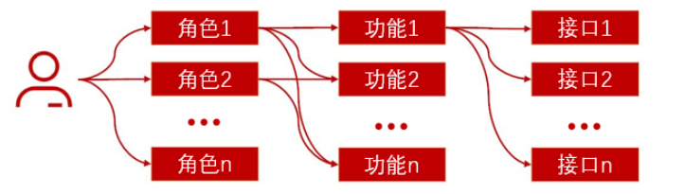
用户的角色与权限
一、功能权限
基于RBAC(Role-based Access Control)角色控制访问机制。
二、数据权限
维度 | 权限内容
租户 | 一个租户表示一个导购体系，不同租户的导购数据不互通

Slide 17
数据备份&恢复策略
组件 | 备份策略 | 归档策略 | 恢复策略
OceanBase | 全备：周四和周日全备份 增备：实时 保留时长：15天 | 无
Redis | 无 | 无 | master故障，会自动飘到备库。 全部故障或者数据问题，会从备份文件恢复
Elasticsearch | 每天0点一快照 保留7天 | 无 | 可设置多副本，单节点故障，从其他节点副本恢 复 集群故障，可从快照恢复，数据内容可从mysql 补充恢复

Slide 18
监控指标&监控方式
维度 | 指标 | 方式
资源监控 | Cpu利用率，内存利用率，磁盘使用率 | 基于阿里云监控组件
网络监控 | 带宽流量 | 基于阿里云监控组件
应用链路监控 | 请求接口，请求数量，接口响应时间，QPS，错误率，链路信息，异常信 息，日志详情 | 观测云+阿里云监控组件

Slide 19
技术架构
技术规范
小程序
后台
基础服务
uniapp
Vue3
ts
Vue3
ts
anta-design
工程规范
apollo
代码风格
网关层
eureka
WAF
ELB
Spring Cloud Gateway
质量规范
k8sservice
服务层
数据库规范
JDK 17
Spring Cloud 2021.0.3
Spring Boot 2.7.2
Openfeign
3.1.3
JPA
3.2.5
RocketMQ
单测规范
kafka
Shardingsphere
HikariCP
Hutool
Mapstruct
Redisson
样式规范
xxl-job
Vue规范
观测云
存储
OcenanBase
Redis6
Elasticsearch7
OSS
接口规范
ELK
CICD
代码管理
单元测试
Lib 管理
流水线
代码扫描
镜像管理
容器
容器编排
Git
Spock
Maven
IT运营平台
Sonar
Artifactory
Docker
Kubernetes

